Slide 1
ΝΟΣΗΛΕΥΤΙΚΕΣ ΠΑΡΕΜΒΑΣΕΙΣ ΣΕ ΑΣΘΕΝΕΙΣ ΜΕ ΑΝΑΠΝΕΥΣΤΙΚΑ ΠΡΟΒΛΗΜΑΤΑ

Slide 2
ΑΝΑΠΝΕΥΣΤΙΚΟ ΣΥΣΤΗΜΑ
Το αναπνευστικό σύστημα είναι το σύστημα εκείνων των οργάνων που χρησιμεύουν στην πρόσληψη του ατμοσφαιρικού αέρα από το περιβάλλον, την εισαγωγή του στους πνεύμονες, την παραλαβή του οξυγόνου από αυτόν και την απόδοση του διοξειδίου του άνθρακα.
Όλη αυτή η διαδικασία που τροφοδοτεί τον οργανισμό με το απαραίτητο για τη ζωή οξυγόνο είναι η αναπνοή.

Slide 3
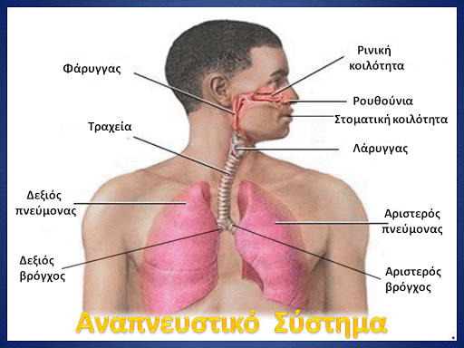
ΑΝΑΠΝΕΥΣΤΙΚΟ ΣΥΣΤΗΜΑ

Slide 4
Το αναπνευστικό σύστημα αποτελείται από:
το ανώτερο, που περιλαμβάνει από την έξω και έσω μύτη και από τη ρινική και στοματική μοίρα του φάρυγγα, μέχρι το φαρυγγικό στόμιο του λάρυγγα. και
το κατώτερο, που περιλαμβάνει το λάρυγγα, την τραχεία, τους δύο βρόγχους και τους δύο πνεύμονες.

Slide 5
ΟΡΓΑΝΑ ΑΝΑΠΝΕΥΣΤΙΚΟΥ ΣΥΣΤΗΜΑΤΟΣ
Τα όργανα που αποτελούν το αναπνευστικό σύστημα, είναι:
Μύτη: Ο αέρας εισέρχεται στη ρινική κοιλότητα, η οποία αποτελεί τμήμα της μύτης και χωρίζεται σε δύο ρινικούς θαλάμους, με το ρινικό διάφραγμα. Το πάνω μέρος κάθε ρινικού θαλάμου επενδύεται με οσφρητικό βλεννογόνο. Το υπόλοιπο καλύπτεται με αναπνευστικό βλεννογόνο.
Ο φάρυγγας είναι όργανο κοινό για το αναπνευστικό και το πεπτικό σύστημα. Έχει τρεις μοίρες: τη ρινική, τη στοματική και τη λαρυγγική.

Slide 6
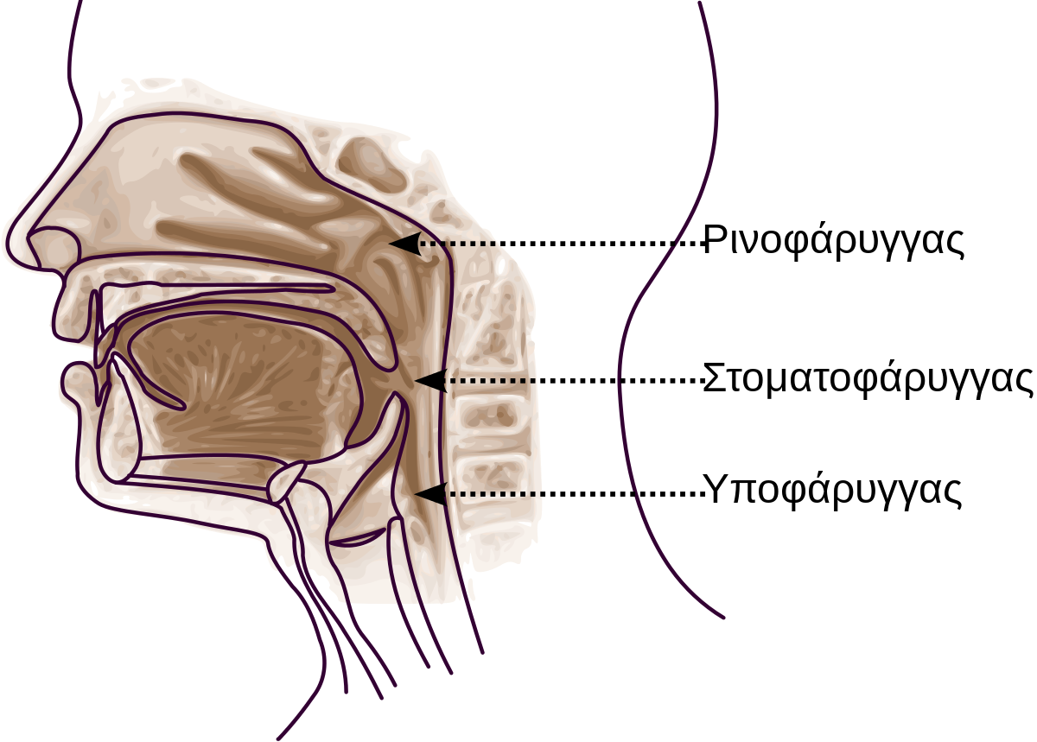
ΦΑΡΥΓΓΑΣ

Slide 7
ΟΡΓΑΝΑ ΑΝΑΠΝΕΥΣΤΙΚΟΥ ΣΥΣΤΗΜΑΤΟΣ
Ο λάρυγγας χρησιμεύει ως αεραγωγός και ως φωνητικό όργανο. Η επιγλωττίδα καλύπτει το άνω στόμιο του λάρυγγα και αποφράζει το φαρυγγικό στόμιο του λάρυγγα, ώστε να μην μπαίνουν τροφές ή υγρά κατά τη κατάποση.
Η τραχεία αποτελεί ινοχόνδρινο σωλήνα και τη συνέχεια του λάρυγγα.
Το μήκος της, ποικίλει ανάλογα με την ηλικία, το φύλο και το άτομο, με μέσο όρο στους άνδρες 12 εκατοστά και στις γυναίκες 11 εκατοστά. Η τραχεία διχάζεται στους δύο βρόγχους στο ύψος του 4ου θωρακικού σπονδύλου.
Η είσοδος της τραχείας είναι μονίμως ανοικτή επιτρέποντας τη διέλευση του αέρα.
Η τραχεία, στο ύψος του 4ου θωρακικού σπονδύλου, χωρίζεται στο δεξιό και στον αριστερό βρόγχο, οι οποίοι εισέρχονται στο δεξιό και στον αριστερό πνεύμονα αντίστοιχα.

Slide 8
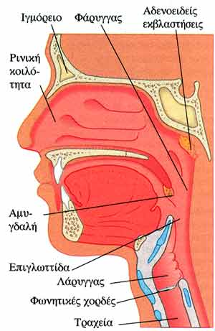
ΛΑΡΥΓΓΑΣ

Slide 9
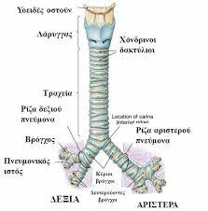
ΤΡΑΧΕΙΑ

Slide 10
ΟΡΓΑΝΑ ΑΝΑΠΝΕΥΣΤΙΚΟΥ ΣΥΣΤΗΜΑΤΟΣ
Οι βρόγχοι είναι δύο, αρχίζουν από την τραχεία και στη συνέχεια πορεύονται λοξά από τα έσω προς τα κάτω και έξω και εισέρχονται από την πύλη μέσα στο σύστοιχο πνεύμονα.
Ο δεξιός βρόγχος είναι πιο ευρύς και βραχύς από τον αριστερό.
Κάθε βρόγχος υποδιαιρείται διαρκώς σε μικρότερους σχηματίζοντας το βρογχικό δέντρο, οι κλάδοι του οποίου καταλήγουν στους κυψελιδικούς πόρους.
Αυτοί οδηγούν σε μικρές αεροφόρες κοιλότητες, τις κυψελίδες, τα τοιχώματα των οποίων περιβάλλονται από τριχοειδή αγγεία της πνευμονικής αρτηρίας.

Slide 11
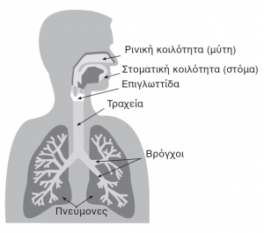
ΒΡΟΓΧΟΙ

Slide 12
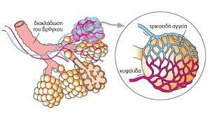
ΚΥΨΕΛΙΔΕΣ

Slide 13
ΟΡΓΑΝΑ ΑΝΑΠΝΕΥΣΤΙΚΟΥ ΣΥΣΤΗΜΑΤΟΣ
Οι πνεύμονες είναι δύο, ο κάθε πνεύμονας βρίσκεται στη σύστοιχη κοιλότητα του υπεζωκότα και έχει σχήμα κώνου.
Ο δεξιός πνεύμονας είναι πιο ογκώδης και πιο βαρύς από τον αριστερό και γενικά οι πνεύμονες είναι πιο βαρείς στους άνδρες από τις γυναίκες.
Ο δεξιός πνεύμονας είναι πιο ογκώδης και πιο βαρύς από τον αριστερό και γενικά οι πνεύμονες είναι πιο βαρείς στους άνδρες από τις γυναίκες.

Slide 14
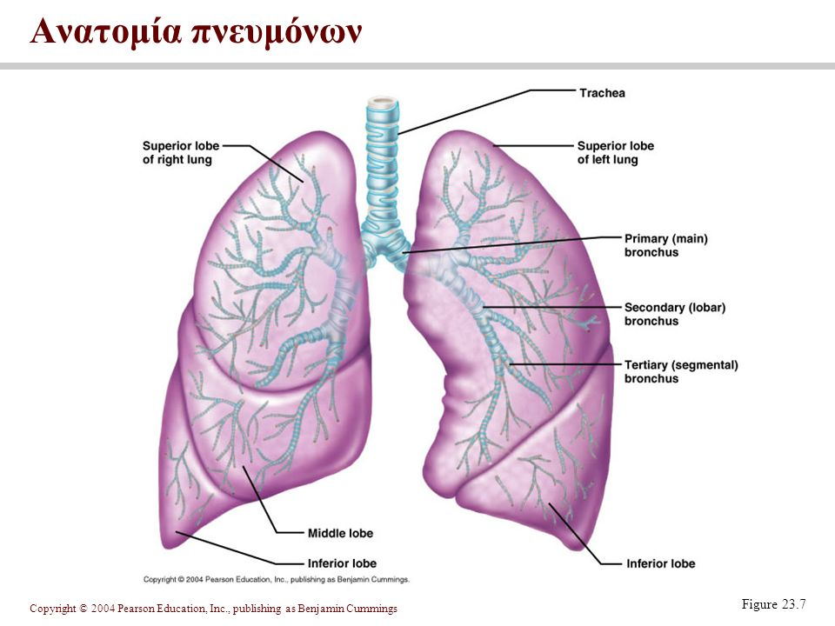
ΒΡΟΓΧΟΙ - ΤΡΑΧΕΙΑ

Slide 15
ΓΕΝΙΚΑ ΣΥΜΠΤΩΜΑΤΑ ΑΝΑΠΝΕΥΣΤΙΚΩΝ ΝΟΣΗΜΑΤΩΝ
ΔΥΣΠΝΟΙΑ
ΝΟΣΗΛΕΥΤΙΚΗ ΦΡΟΝΤΙΔΑ
Δύσπνοια εννοούμε την υποκειμενική αντίληψη , κατά την οποία ο ασθενής αισθάνεται δυσκολία στην αναπνοή του.
Η νοσηλευτική φροντίδα εξαρτάται από τα αίτια της δύσπνοιας
Τοποθέτηση ασθενή σε ανάρροπη θέση
Ψυχολογική υποστήριξη
Καλός αερισμός του θαλάμου
Χορήγηση οξυγόνου, ανάλογα με την ιατρική οδηγία

Slide 16
ΓΕΝΙΚΑ ΣΥΜΠΤΩΜΑΤΑ ΑΝΑΠΝΕΥΣΤΙΚΩΝ ΝΟΣΗΜΑΤΩΝ
ΒΗΧΑΣ
ΝΟΣΗΛΕΥΤΙΚΗ ΦΡΟΝΤΙΔΑ
Είναι αποτέλεσμα ερεθισμού του βλεννογόνου σε οποιοδήποτε σημείο της αναπνευστικής οδού. Είναι αντανακλαστικό, που εκδηλώνεται με βίαιη, απότομη και θορυβώδη εκπνοή.
Πρέπει να εκτιμάται αν είναι παραγωγικός (αν συνοδεύεται από απόχρεμψη)ή ξηρός, επίμονος και αν σχετίζεται με το κάπνισμα ή κάποια νόσο.
Με το βήχα απομακρύνονται οι τραχειοβρογχικές εκκρίσεις. Επομένως προτρέπεται ο ασθενής να:
Να παίρνει βαθιά κοιλιακή εισπνοή, με κλήση προς τα εμπρός και στο τέλος της βαθιάς εισπνοής να βήχει.
Να αλλάζει συχνά θέση από την ύπτια σε καθιστή και αντίστροφα.
Να πραγματοποιούνται ελαφρά χτυπήματα στην πλάτη και να ενθαρρύνεται να βήχει εκούσια.

Slide 17
ΓΕΝΙΚΑ ΣΥΜΠΤΩΜΑΤΑ ΑΝΑΠΝΕΥΣΤΙΚΩΝ ΝΟΣΗΜΑΤΩΝ
ΚΥΑΝΩΣΗ
ΝΟΣΗΛΕΥΤΙΚΗ ΦΡΟΝΤΙΔΑ
Είναι το κυανό χρώμα του δέρματος των νυχιών και των βλεννογόνων.
Διακρίνεται σε αναπνευστική (ελλιπής οξυγόνωση του αίματος από τους πνεύμονες) και κυκλοφορική (μείξη φλεβικού και αρτηριακού αίματος π.χ. συγγενείς καρδιοπάθειες)
Η Ν.Φ. εξαρτάται από τα αίτια.
Γενικά :
Λαμβάνονται τα ζωτικά σημεία.
Χαλαρώνονται τα στενά ρούχα.
Ελέγχονται τα χείλη, τα νύχια, τα αυτιά και η γλώσσα.
Ενημερώνεται ο αρμόδιος γιατρός.
Χορηγείται οξυγόνο σύμφωνα με την ιατρική οδηγία, αν είναι αναπνευστικής αιτιολογίας

Slide 18
ΓΕΝΙΚΑ ΣΥΜΠΤΩΜΑΤΑ ΑΝΑΠΝΕΥΣΤΙΚΩΝ ΝΟΣΗΜΑΤΩΝ
ΑΠΟΧΡΕΜΨΗ
ΝΟΣΗΛΕΥΤΙΚΗ ΦΡΟΝΤΙΔΑ
Είναι η αποβολή πτυέλων.
Φυσιολογικά, το τραχειοβρογχικό δέντρο εκκρίνει βλέννα, η οποία καταπίνεται. Όμως, σε παθολογικές καταστάσεις, η ποσότητα αυξάνεται και διαφέρει, ως προς την οσμή, σύσταση και όψη.
Υποβοηθείται ο ασθενής να βγάλει τα πτύελα και γίνεται συστηματική φροντίδα και υγιεινή του στόματος για μείωση και αποφυγή λοιμώξεων.
Τονίζεται ότι πρέπει να λαμβάνει πολλά υγρά, για να ρευστοποιούνται και αποκολλώνται τα πτύελα.
Τοποθετούνται κοντά στον ασθενή κατάλληλα υλικά (νεφροειδή, χαρτοβάμβακο) για να μη διασπείρονται μικρόβια κατά την αποβολή των πτυέλων.
Εφαρμόζονται πλήξεις και δονήσεις από φυσιοθεραπευτή, για παροχέτευση των εκκρίσεων και τοποθέτηση του ασθενή σε ειδική θέση.

Slide 19
ΓΕΝΙΚΑ ΣΥΜΠΤΩΜΑΤΑ ΑΝΑΠΝΕΥΣΤΙΚΩΝ ΝΟΣΗΜΑΤΩΝ
ΑΙΜΟΠΤΥΣΗ
ΝΟΣΗΛΕΥΤΙΚΗ ΦΡΟΝΤΙΔΑ
Είναι η έξοδος αίματος από την αναπνευστική οδό με βήχα και είναι σύμπτωμα, κυρίως, της φυματίωσης, του καρκίνου του πνεύμονα, της πνευμονικής εμβολής, κ.ά.
Ακινητοποίηση του ασθενή σε καθιστή θέση.
Χορήγηση τροφής μαλακής και σε θερμοκρασία δωματίου
Παρακολούθηση ζωτικών σημείων και ποσότητας των αιμοπτύσεων.

Slide 20
ΓΕΝΙΚΑ ΣΥΜΠΤΩΜΑΤΑ ΑΝΑΠΝΕΥΣΤΙΚΩΝ ΝΟΣΗΜΑΤΩΝ
ΘΩΡΑΚΙΚΟ ΑΛΓΟΣ
ΝΟΣΗΛΕΥΤΙΚΗ ΦΡΟΝΤΙΔΑ
Ο πόνος του θώρακα συνδέεται με πολλές παθήσεις και διακρίνεται σε οξύ και χρόνιο.
Τοποθέτηση ασθενή σε κατάλληλη ανακουφιστική θέση.
Χορήγηση αναλγητικών φαρμάκων, ανάλογα με την ιατρική οδηγία
Ενημέρωση του θεράποντα ιατρού

Slide 21
ΟΞΥΓΟΝΟΘΕΡΑΠΕΙΑ
Οξυγονοθεραπεία ονομάζεται η χορήγηση οξυγόνου για θεραπευτικό σκοπό.
Σκοπός της οξυγονοθεραπείας είναι η αύξηση της τάσης του οξυγόνου στον κυψελιδικό αέρα με την οποία γίνεται προσπάθεια να επιτευχθεί:
Βελτίωση της υποξαιμίας.
Αύξηση του κορεσμού της αιμοσφαιρίνης (Hb).
Μείωση του έργου του μυοκαρδίου και των πνευμόνων.
Ενδείκνυται σε αναπνευστικές παθήσεις, νευρολογικές παθήσεις, παθήσεις της καρδιάς, δηλητηριάσεις, σε μετεγχειρητικές καταστάσεις κ.ά.

Slide 22
ΒΑΣΙΚΕΣ ΑΡΧΕΣ ΟΞΥΓΟΝΟΘΕΡΑΠΕΙΑΣ
Το οξυγόνο είναι φάρμακο και πρέπει να χορηγείται κατόπιν γραπτής ιατρικής εντολής και να αναγράφεται η έναρξη, η ροή, η πυκνότητα και η μέθοδος χορήγησης.
Για να γίνει έναρξη της οξυγονοθεραπείας, πρέπει να προηγηθεί έλεγχος των αερίων αίματος από το γιατρό.
Πολύ βασικό ρόλο κατά τη χορήγηση του οξυγόνου παίζει η εφύγρανση, η οποία είναι απαραίτητη, για να μην ξηραίνονται οι αναπνευστικοί βλεννογόνοι.
Η διακοπή της οξυγονοθεραπείας σ’ ένα υποξαιμικό άρρωστο, για οποιοδήποτε λόγο (π.χ. διακομιδή για παρακλινικές εξετάσεις), είναι επικίνδυνη (χρήση φορητής φιάλης οξυγόνου ).
Πρέπει να ενημερώνονται οι άρρωστοι και οι συγγενείς για τους κινδύνους που προκύπτουν, όταν τροποποιούν τη δόση ή διακόπτουν από μόνοι τους την οξυγονοθεραπεία.
Λήψη μέτρων πρόληψης κατά της εκδήλωσης πυρκαγιάς, λόγω της ευφλεκτότητας του Ο2 (γείωση των ηλεκτρικών συσκευών, απαγόρευση καπνίσματος, απαγόρευση συσκευών που παράγουν σπινθήρα κ.ά.).

Slide 23
ΤΡΟΠΟΙ ΧΟΡΗΓΗΣΗΣ ΟΞΥΓΟΝΟΥ
Το οξυγόνο που χρησιμοποιείται στα νοσοκομεία βρίσκεται σε υγρή μορφή, μέσα σε δεξαμενές με πίεση. Περνά απαραίτητα από μειωτήρες πίεσης, ώστε να έρχεται στην παροχή του τοίχου με λιγότερη πίεση. Η εντοιχισμένη παροχή καλύπτεται αεροστεγώς με μεταλλικό πώμα ή συνδέεται με μικρό σύστημα, που αποτελείται από το ροόμετρο (ρολόι) που ρυθμίζει τη ροή και τον υγραντήρα, μικρή φιάλη που γεμίζει με απεσταγμένο νερό μέχρι το επίπεδο ένδειξης.
Το Ο₂ υπάρχει, επίσης, σε κυλίνδρους (οβίδες) διαφόρων μεγεθών και βάρους, που έχουν ειδικό ρυθμιστή πίεσης συνδεόμενο με ροόμετρο για τη ρύθμιση της ροής Ο₂ (σε lit/min).
Το Ο₂, πριν χορηγηθεί στον άρρωστο, περνά από υγραντήρα για εφύγρανση.

Slide 24
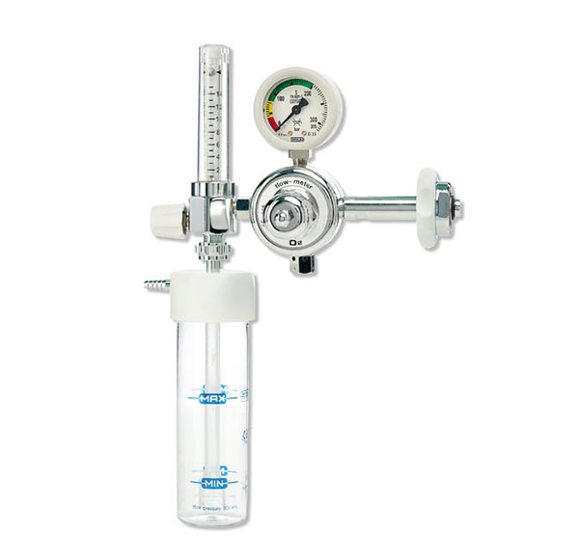
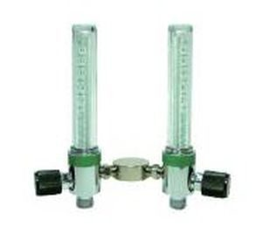
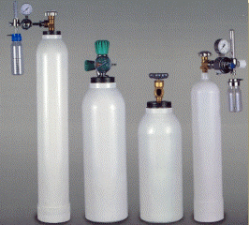

Slide 25
ΣΥΣΚΕΥΕΣ ΧΟΡΗΓΗΣΗΣ ΟΞΥΓΟΝΟΥ
1.Ρινικοί καθετήρες. Είναι ο πιο απλός, εύχρηστος και φθηνός τρόπος χορήγησης Ο₂.
Είναι ανεκτοί από τον άρρωστο και του επιτρέπουν να τρώει και να μιλάει. Χρειάζεται προσοχή κατά τη χρήση τους, γιατί φεύγουν εύκολα από τη θέση τους, ιδιαίτερα όταν ο άρρωστος είναι συγχυτικός ή αποκοιμηθεί.
2.Μάσκες: Είναι η πλέον κατάλληλη μέθοδος για ελεγχόμενη οξυγονοθεραπεία και παροχή υψηλών πυκνοτήτων Ο₂. Πρέπει απαραίτητα να εφαρμόζουν καλά στο πρόσωπο. Συνήθως οι άρρωστοι δεν τις ανέχονται.
Υπάρχουν μάσκες διαφόρων τύπων:
❐ Απλή μάσκα. Φέρει μερικές οπές στα πλάγια, που επιτρέπουν την εισπνοή και την ανάμειξη του Ο₂ με τον ατμοσφαιρικό αέρα. Χρησιμοποιείται σε μικρής διάρκειας οξυγονοθεραπεία. Με ροή Ο₂ 6-8 lit/min επιτυγχάνεται πυκνότητα Ο₂ 35-60%.
❐ Μάσκα με ασκό πλήρους επανεισπνοής. Το εισπνεόμενο Ο₂ ή το μείγμα αερίων
της νάρκωσης, καθώς και ο εκπνεόμενος αέρας, συγκεντρώνονται στον ασκό. Το σύστημα είναι κλειστό και χρησιμοποιείται σχεδόν αποκλειστικά στο χειρουργείο.
❐ Μάσκα με ασκό μερικής επανεισπνοής. Η διαφορά με την προηγούμενη είναι
ότι το κύκλωμα είναι ανοικτό. Με τη μάσκα αυτή εξοικονομείται οξυγόνο.
❐ Μάσκα με ασκό χωρίς επανεισπνοή. Μεταξύ μάσκας και ασκού υπάρχει βαλβί- δα μιας διόδου. Η μάσκα αυτή επιτρέπει την εισπνοή μεγάλων ποσοτήτων Ο₂.
❐ Μάσκα τύπου Venturi. Με τη μάσκα αυτή, που έχει ειδικό ρυθμιστικό μηχανισμό, εξασφαλίζονται συγκεκριμένες και σταθερές ποσότητες Ο₂.
3.Τέντα οξυγόνου. Χρησιμοποιείται κυρίως σε παιδιατρικά νοσοκομεία. Με τη μέθοδο αυτή επιτυγχάνεται υψηλό ποσοστό υγρασίας στον εισπνεόμενο αέρα.
4.Αναπνευστήρες και ambu (σε διασωληνωμένους ασθενείς) για τη χορήγηση μεγαλύτερων πυκνοτήτων Ο₂ .

Slide 26
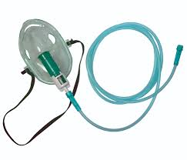
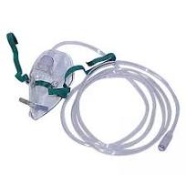
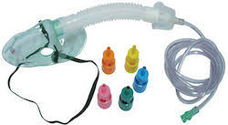
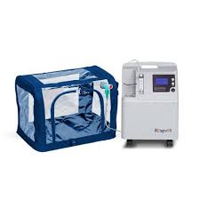
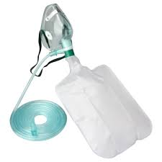
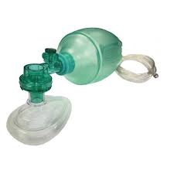
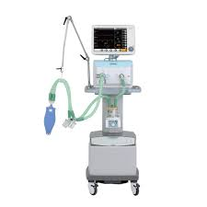
ΣΥΣΚΕΥΕΣ ΧΟΡΗΓΗΣΗΣ ΟΞΥΓΟΝΟΥ

Slide 27
ΔΙΑΓΝΩΣΤΙΚΕΣ ΕΞΕΤΑΣΕΙΣ
Δοκιμασία ελέγχου αναπνευστικής λειτουργίας (σπιρομέτρηση). Με τη δοκιμασία αυτή ελέγχεται η μηχανική του αερισμού και δίνονται πληροφορίες για την αναπνευστική ικανότητα των πνευμόνων, της χωρητικότητας τους, του εισπνεόμενου όγκου αέρα κ.ά.

Slide 28
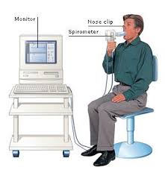
ΣΠΙΡΟΜΕΤΡΗΣΗ

Slide 29
2. Αέρια αρτηριακού αίματος.
Οι τιμές των αερίων (κορεσμός αιμοσφαιρίνης, CO2, ph) του αρτηριακού αίματος μας δίνουν πληροφορίες για τη μεταφορά του οξυγόνου και την αποτελεσματικότητα της ανταλλαγής αερίων.
Η λήψη γίνεται από γιατρό με ειδική σύριγγα ινσουλίνης, που ηπαρινίζεται και αμέσως καλύπτεται η βελόνα με φελλό, για να μην μπει αέρας στο δείγμα και αμέσως τοποθετείται σε ειδικό αντιδραστήριο ελέγχου αερίων αίματος.
Το σημείο της παρακέντησης της αρτηρίας (συνήθως η κερκιδική), πιέζεται για 2-3 δευτερόλεπτα, για πρόληψη αιμορραγίας.

Slide 30
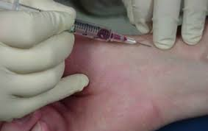
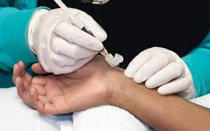
ΛΗΨΗ ΑΕΡΙΩΝ ΑΙΜΑΤΟΣ

Slide 31
3. Ακτινολογικές εξετάσεις
Απλή ακτινογραφία θώρακα
Αξονική ή υπολογιστική τομογραφία : γίνεται λήψη σειράς ακτινογραφιών με δυνατότητα πολύ λεπτών τομών.
Μαγνητική τομογραφία: είναι απεικόνιση σε λεπτές τομές, που δεν εκθέτει σε ραδιενέργεια ή ανεπιθύμητες ενέργειες.
Σπινθηρογράφημα πνευμόνων: δείχνει την αιμάτωση και τον αερισμό των πνευμόνων με ενδοφλέβια χορήγηση ραδιοϊσοτόπου και τον ασθενή σε ύπτια θέση για ομοιόμορφη κατανομή του φαρμάκου.

Slide 32
4. Βρογχοσκόπηση
Με τη βρογχοσκόπηση έχουμε άμεση εξέταση του βρογχικού δέντρου , με τη χρήση ενός ευθέως και εύκαμπτου βρογχοσκόπιου.
Η βρογχοσκόπηση γίνεται για διαγνωστικούς και θεραπευτικούς λόγους.
ΔΙΑΓΝΩΣΤΙΚΟΙ:
Λήψη βιοψίας για ιστολογική εξέταση
Λήψη εκκρίσεων για κυτταρολογική και μικροβιολογική εξέταση
Για προσδιορισμό των σημείων αιμορραγίας
Για εντόπιση και εκτίμηση κάποιου όγκου.
ΘΕΡΑΠΕΥΤΙΚΟΙ:
Αφαίρεση ξένου σώματος
Αφαίρεση εκκρίσεων που φράσσουν το τραγχειοβρογχικό δέντρο και βρογχοκυψελιδική έκπλυση.
Παρέμβαση με ακτίνες Laser, κυρίως σε καρκίνους.

Slide 33
5. Άλλες εξετάσεις
Κυτταρολογική πτυέλων
Μικροβιολογική εξέταση εκκρίσεων του ρινοφάρυγγα και του τραχειοβρογχικού δέντρου και καλλιέργεια για αντιβιόγραμμα.
Δερμοαντίδραση για φυματίωση (Mantoux)
Παρακέντηση θώρακα
Βιοψία υπεζωκότα για καλλιέργεια και ιστολογική εξέταση.

Slide 34
ΝΟΣΗΛΕΥΤΙΚΗ ΦΡΟΝΤΙΔΑ ΑΣΘΕΝΩΝ ΜΕ ΠΑΘΗΣΕΙΣ ΤΟΥ ΑΝΩΤΕΡΟΥ ΑΝΑΠΝΕΥΣΤΙΚΟΥ
Οι λοιμώξεις αναπνευστικού περιλαμβάνουν ένα ευρύ φάσμα νοσημάτων από το απλό κρυολόγημά μέχρι την πνευμονία.
Οι λοιμώξεις αναπνευστικού, διακρίνονται σε δύο κατηγορίες:
Ανώτερου Αναπνευστικού. Οι λοιμώξεις του ανωτέρου αναπνευστικού αφορούν το φάρυγγα, το λάρυγγα, τις αμυγδαλές και οι παθήσεις που αντίστοιχα προκαλούνται ονομάζονται φαρυγγίτιδα, λαρυγγίτιδα και αμυγδαλίτιδα. Άλλες συχνές λοιμώξεις του ανωτέρου αναπνευστικού είναι η γρίπη, η ιγμορίτιδα (που αφορά την κοιλότητα του κρανίου που βρίσκεται πίσω από τη μύτη) και η ωτίτιδα στην περιοχή των αυτιών. Ως λοίμωξη του ανώτερου αναπνευστικού διακρίνουμε και την λοιμώδη μονοπυρήνωση. Οι λοιμώξεις του ανωτέρου αναπνευστικού είναι συνήθως ιογενείς, οφείλονται δηλαδή σε ιούς.
Κατώτερου Αναπνευστικού. Αφορούν ασφαλώς τους πνεύμονες αλλά και την τραχεία. Η σοβαρότητα των νοσημάτων εδώ, είναι σημαντικά μεγαλύτερη ενώ πρέπει να υπογραμμιστεί ότι πρόκειται κυρίως για μικροβιακές λοιμώξεις και όχι ιογενείς. Στις λοιμώξεις του κατώτερου αναπνευστικού σε πολλές περιπτώσεις επιβάλλεται η νοσοκομειακή νοσηλεία του ασθενούς. Σε αυτές περιλαμβάνονται η πνευμονία, η τραχειΐτιδα , η τραχειοβρογχίτιδα, η βρογχίτιδα οξεία ή χρόνια, η παρόξυνση της χρόνιας αποφρακτικής πνευμονοπάθειας (ΧΑΠ) κ.ο.κ.

Slide 35
ΑΙΤΙΟΛΟΓΙΚΟΙ ΠΑΡΑΓΟΝΤΕΣ
Οι παράγοντες οι οποίοι προκαλούν τις λοιμώξεις (και όχι μόνο του αναπνευστικού συστήματος) ανήκουν στις παρακάτω ομάδες μικροοργανισμών:
Ιοί
Μικρόβια
Μύκητες
Παράσιτα
Οι δύο τελευταίες κατηγορίες προκαλούν λοίμωξη κάτω από ειδικές συνθήκες (π.χ. σε ανοσοκατασταλμένα άτομα κ.λπ.).
Επισημαίνεται ότι υπάρχουν πάνω από 200 είδη ιών που είναι υπεύθυνοι για τις λοιμώξεις

Slide 36
ΤΡΟΠΟΙ ΜΕΤΑΔΟΣΗΣ
Το άτομο που πάσχει διασπείρει κυρίως με το βήχα και το φτάρνισμα αλλά και με την ομιλία ή το γέλιο, σταγονίδια που περιέχουν το παθογόνο αίτιο.
Η μετάδοση γίνεται αερογενώς (με την εισπνοή σταγονιδίων που μεταφέρουν το παθογόνο αίτιο) ή με ενοφθαλμισμό του παθογόνου αιτίου στον βλεννογόνο του στόματος, της ρινός ή των οφθαλμών.

Slide 37
ΣΥΜΠΤΩΜΑΤΟΛΟΓΙΑ
Ποικίλλει ανάλογα με τον αιτιολογικό παράγοντα, την εντόπιση της λοίμωξης και την κατάσταση του ατόμου (ηλικία, συνύπαρξη ή όχι άλλων παθολογικών παραγόντων κ.λπ.).

Slide 38
Γρίπη
Η γρίπη είναι μια σοβαρή γενικευμένη λοίμωξη του οργανισμού, δεν έχει σχέση με τις κοινές ιογενείς λοιμώξεις και βάζει σε αρκετά μεγάλο στρες τον οργανισμό.
Οφείλεται στον ιό της γρίπης, ο οποίος μεταλλάσσεται χρόνο με το χρόνο, αλλάζει δυνατότητες και ξεφεύγει από το ανοσοποιητικό σύστημα του οργανισμού και από τα εμβόλια που υπάρχουν. Για το λόγο αυτό, είμαστε υποχρεωμένοι να αλλάζουμε χρόνο με το χρόνο τα εμβόλια.
Οι ιοί της γρίπης προσβάλλουν έως και 20% του παγκόσμιου πληθυσμού, κάθε χρόνο.
Η γρίπη συνήθως εμφανίζεται με πολύ υψηλό πυρετό, με έντονη κακουχία, με πόνους στα οστά, στις αρθρώσεις, στους μύες. Η πιο συχνή επιπλοκή της είναι η πνευμονία.
Η πνευμονία γρίπης είναι μια πολύ δύσκολη κατάσταση, την οποία δεν μπορούμε να την αντιμετωπίσουμε εύκολα. Υπάρχουν κάποια αντιϊκά φάρμακα αλλά δεν είναι το ίδιο αποτελεσματικά με τα αντιμικροβιακά, τα αντιβιοτικά φάρμακα δηλαδή. Εφόσον δεν υπάρχουν επιπλοκές, η γρίπη κρατάει από δύο μέρες έως μία εβδομάδα.

Slide 39
Αμυγδαλίτιδα
Η αμυγδαλίτιδα είναι η φλεγμονή των αμυγδαλών, που προκαλείται κυρίως από ιογενείς ή βακτηριακές λοιμώξεις.
Η διαφοροποίηση μεταξύ βακτηριακών και ιϊκών αιτιών είναι απαραίτητη για την εφαρμογή του πλάνου θεραπείας.
Η θεραπεία είναι κυρίως υποστηρικτική, με αντιβιοτικά που χρησιμοποιούνται στις περιπτώσεις βακτηριακών λοιμώξεων.
Οι επιπλοκές, αν και σπάνιες, μπορεί να περιλαμβάνουν αποστήματα, ρευματικό πυρετό και σπειραματονεφρίτιδα.

Slide 40
ΣΥΜΠΤΩΜΑΤΟΛΟΓΙΑ
Συμπτώματα ιογενούς αμυγδαλίτιδας:
πυρετός
ερεθισμένος λαιμός
δυσκολία στην κατάποση
ρινική καταρροή
πρησμένες αμυγδαλές
διόγκωση λεμφαδένων
μυαλγίες, κακουχία, κόπωση
Τα συμπτώματα της βακτηριακής αμυγδαλίτιδας είναι πιο βαριά, ενώ αν δεν αντιμετωπιστούν άμεσα, μπορούν να οδηγήσουν σε σοβαρές επιπλοκές.
υψηλός πυρετός
πονόλαιμος
καταβολή
πρησμένοι λεμφαδένες
πονοκέφαλος
δυσοσμία στόματος

Slide 41
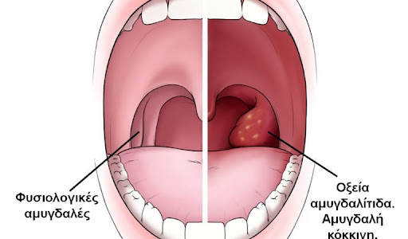
ΑΜΥΓΔΑΛΙΤΙΔΑ

Slide 42
ΑΝΤΙΜΕΤΩΠΙΣΗ
Η θεραπεία της αμυγδαλίτιδας εξαρτάται άμεσα από την αιτία που την προκάλεσε.
Ιογενής αμυγδαλίτιδα:
Δεν απαιτείται λήψη αντιβιοτικών. Η ίωση κάνει τον κύκλο της σε 4-6 ημέρες.
Βακτηριακή αμυγδαλίτιδα:
Η θεραπεία πρέπει να ξεκινάει άμεσα, με την εμφάνιση των πρώτων συμπτωμάτων, προκειμένου να μην εξελιχθεί η λοίμωξη και προκαλέσει περαιτέρω επιπλοκές.
Αντιβίωση(10 ημέρες)
Αναλγητικά και αντιφλεγμονώδη(παρακεταμόλη, ιβουπροφένη) για την ανακούφιση από τον πονόλαιμο και τον πυρετό
ενώ προτείνονται και για τις δύο περιπτώσεις, και:
γαργάρες με τοπικά αντισηπτικά ή με σόδα (μαγειρική), λίγο αλάτι και νερό
πρόσληψη άφθονων υγρών (σούπες, ροφήματα)
ξεκούραση
Τέλος, η αμυγδαλεκτομή, δηλαδή η χειρουργική αφαίρεση των αμυγδαλών, προτείνεται από τον ανάλογα με την περίπτωση, την ηλικία, το ιστορικό, το μέγεθος των αμυγδαλών (αποφρακτική άπνοια ύπνου), τις επιπλοκές (περιαμυγδαλικό απόστημα, νεκρωτική αμυγδαλίτιδα).

Slide 43
ΠΝΕΥΜΟΘΩΡΑΚΑΣ
Ως πνευμοθώρακας ορίζεται η παθολογική παρουσία αέρα στη θωρακική κοιλότητα μεταξύ των δύο πετάλων του υπεζωκότα, δηλαδή του τοιχωματικού και του σπλαχνικού υπεζωκότα.

Slide 44
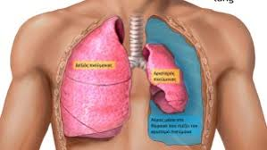
ΠΝΕΥΜΟΘΩΡΑΚΑΣ

Slide 45
ΣΥΜΠΤΩΜΑΤΑ
Τα συμπτώματα εξαρτώνται από το μέγεθός του. Επίσης, και από το αν ο αέρας, που βρίσκεται στον υπεζωκότα, είναι υψηλής τάσεως.
Τα συμπτώματα περιλαμβάνουν:
δύσπνοια,
ξαφνικό και οξύ θωρακικό πόνο,
πτώση της αρτηριακής πίεσης και
αδύναμο, αλλά ταχύ σφυγμό.
Μπορεί να μην εμφανίσει συμπτώματα λόγω είτε μεγέθους (αν είναι μικρότερος του 10%) είτε επικάλυψης των συμπτωμάτων από εκείνα της κάκωσης.

Slide 46
ΑΝΤΙΜΕΤΩΠΙΣΗ
Το πρώτο επεισόδιο πνευμοθώρακα αντιμετωπίζεται ως εξής:
Όταν ο πνευμοθώρακας είναι μικρός ακολουθούμε συντηρητική αντιμετώπιση και κλινοστατισμό.
Η οξυγονοθεραπεία επιταχύνει την απορρόφηση του αέρα στην υπεζωκοτική κοιλότητα.
Στους μεγαλύτερους πνευμοθώρακες απαιτείται σωλήνας παροχέτευσης (Billau).
Ο σωλήνας παροχέτευσης θα παροχετεύει άμεσα τον αέρα και θα αναδείξει τυχόν διαφυγή αέρα ενεργή.
Στο πρώτο επεισόδιο συνήθως δεν απαιτείται χειρουργική αποκατάσταση του πνεύμονα.
Εξαίρεση αποτελεί ενδεχόμενη ενεργή διαφυγή για πάνω από μια εβδομάδα.

Slide 47
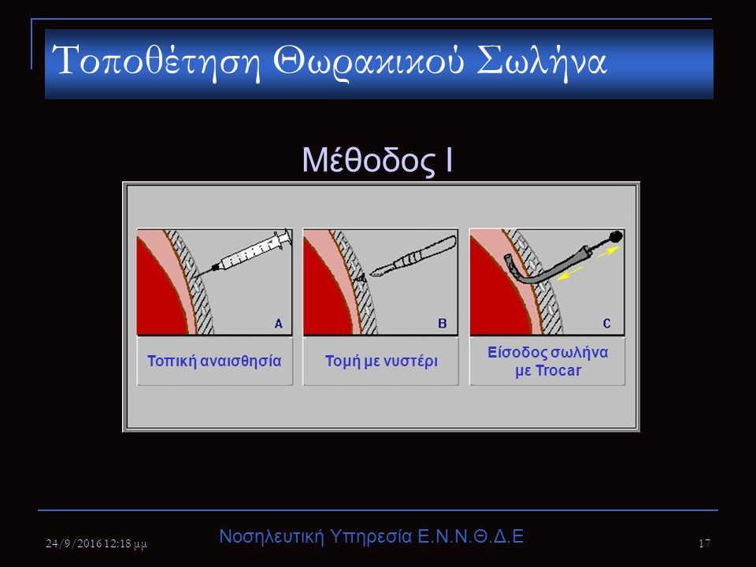

Slide 48
ΚΑΡΚΙΝΟΣ ΠΝΕΥΜΟΝΑ
Ο καρκίνος του πνεύμονα είναι ο συχνότερος καρκίνος στον άνδρα και ο τρίτος σε συχνότητα στη γυναίκα, αλλά συνολικά ο πρώτος στον γενικό πληθυσμό. Κάθε χρόνο αναδεικνύονται 10.000 νέες περιπτώσεις καρκίνου του πνεύμονα στην Ελλάδα.
Όπως όλοι οι καρκίνοι πρόκειται για άναρχη, επιθετική και γρήγορη ανάπτυξη και πολλαπλασιασμός προσβεβλημένων κυττάρων στον πνεύμονα. Η αιτιολογία του είναι ασφαλώς απόλυτα συσχετισμένη με την ποιότητα της αναπνοής.
Το κάπνισμα έχει απόλυτη σχέση με τον καρκίνο του πνεύμονα, υπάρχει ωστόσο και ένα πολύ μικρό ποσοστό ασθενών που δεν κάπνισαν ποτέ ή έστω ελάχιστα. Η ατμόσφαιρα του χώρου εργασίας, η περιβαλλοντική μόλυνση αλλά και ειδικές φλεγμονές στον πνεύμονα, όπως η φυματίωση, ενοχοποιούνται (scar carcinoma είναι μορφή καρκίνου σε φυματική ουλή στον πνεύμονα).

Slide 49
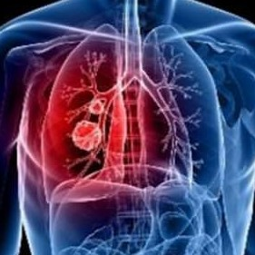
ΚΑΡΚΙΝΟΣ ΠΝΕΥΜΟΝΑ

Slide 50
ΣΥΜΠΤΩΜΑΤΑ
Στα αρχικά στάδια η νόσος μπορεί να είναι ασυμπτωματική. Σε πιο προχωρημένα στάδια τα συμπτώματα που θα εμφανιστούν, μπορεί να είναι είτε πιο ήπια είτε πιο θορυβώδη. Τα βασικά είναι:
Δύσπνοια
Συριγμός
Συχνές λοιμώξεις
Πόνος στο θώρακα
Βήχας (παραγωγικός και ξηρός)
Αλλαγές στο βήχα του καπνιστή
Βράχνιασμα
Η απώλεια βάρους, η εύκολη κόπωση, το αίσθημα κακουχία, η ανορεξία, και ο πυρετός είναι γενικά συμπτώματα όλων των νεοπλασμάτων.
Δεν είναι καθόλου σπάνιο, τα πρώτα συμπτώματα του καρκίνου του πνεύμονα, να προέρχονται από τις μεταστάσεις, όπως οσφυαλγία στις οστικές μεταστάσεις ή ημιπληγία, ακόμα και κώμα από τις εγκεφαλικές μεταστάσεις και άλλα.

Slide 51
ΘΕΡΑΠΕΙΑ
Η θεραπεία εξαρτάται από το στάδιο του καρκίνου, από το αν έχει γίνει μετάσταση, από τις παρενέργειες, από την ηλικία του ασθενή και από τη γενικότερη κατάσταση της υγείας του.
Σε γενικές γραμμές οι θεραπευτικές επιλογές περιλαμβάνουν στα αρχικά στάδια χειρουργική αφαίρεση. Το χειρουργείο περιλαμβάνει πνευμονεκτομή και λοβεκτομή. Συνήθως γίνεται και χημειοθεραπεία, ακτινοθεραπεία ή συνδυασμός των δύο αναλόγως του σταδίου.
Οι θεραπείες που εφαρμόζονται είναι στοχευμένες και καθορίζονται βάσει της γενετικής διαταραχής του τύπου του καρκίνου που έχει ο κάθε ασθενής. Αυτού του είδους οι θεραπείες αναστέλλουν το μηχανισμό δράσης του εκάστοτε κυττάρου. Στην περίπτωση του αδενοκαρκινώματος εξετάζεται αν ο όγκος φέρει κάποιες γενετικές μεταλλάξεις, στις οποίες θα στοχεύσουν τα ειδικά φάρμακα.
Επίσης, η ανοσοθεραπεία είναι άλλη μια σύγχρονη μέθοδος θεραπείας που είναι πολύ διαδεδομένη στην αντιμετώπιση του καρκίνου του πνεύμονα και τα αποτελέσματά της επιτυγχάνονται με πιο φυσικό τρόπο.
Στην ανοσοθεραπεία τα φάρμακα χρησιμοποιούν το ίδιο το αμυντικό σύστημα του σώματος για να “επιτεθούν” στα καρκινικά κύτταρα.

Slide 52
ΧΡΟΝΙΑ ΑΠΟΦΡΑΚΤΙΚΗ ΠΝΕΥΜΟΝΟΠΑΘΕΙΑ
• Η Χρόνια Αποφρακτική Πνευμονοπάθεια (ΧΑΠ), μία νόσος η οποία μπορεί να προληφθεί και να αντιμετωπισθεί, χαρακτηρίζεται από προοδευτικό περιορισμό της ροής του αέρα στους αεραγωγούς και σχετίζεται με χρόνια φλεγμονώδη αντίδραση των αεραγωγών και του πνευμονικού παρεγχύματος σε βλαπτικούς παράγοντες και αέρια.
Το εμφύσημα, ή αλλιώς η καταστροφή της επιφάνειας ανταλλαγής αερίων των πνευμόνων (κυψελίδα), είναι ένας
παθολογοανατομικός όρος που συχνά χρησιμοποιείται
(λανθασμένα) κλινικά και περιγράφει μία από τις πολλές δομικές ανωμαλίες που υπάρχουν σε ασθενείς που πάσχουν από ΧΑΠ.

Slide 53
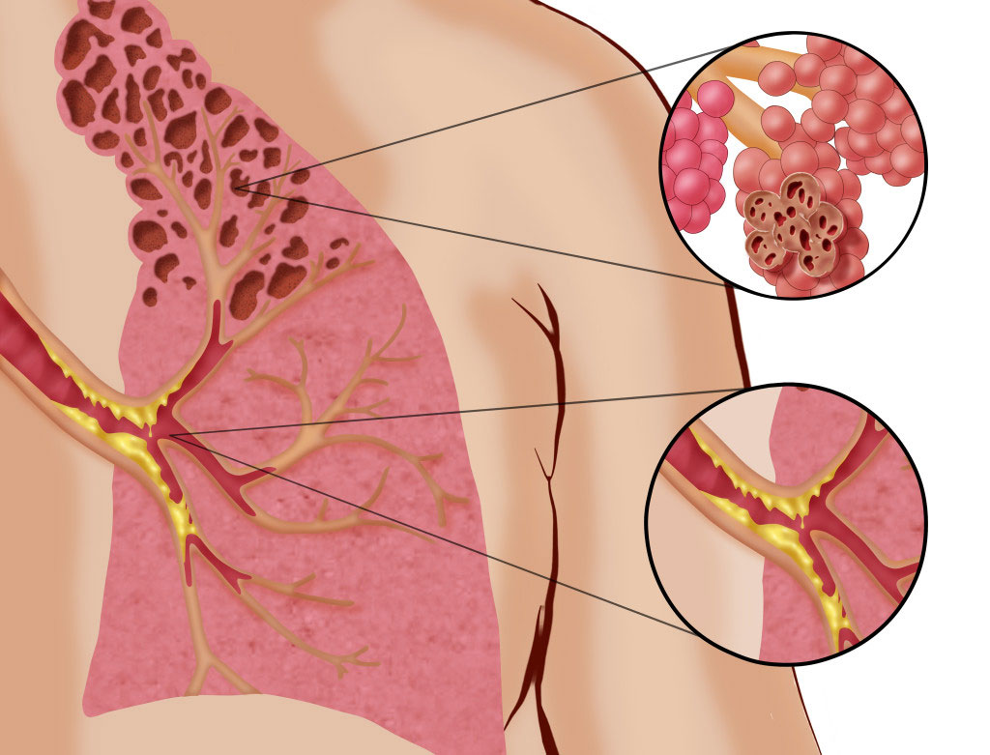
ΧΑΠ

Slide 54
ΣΥΜΠΤΩΜΑΤΑ
Η ΧΑΠ αναπτύσσεται βραδέως. Αργεί να δώσει συμπτώματα, όταν δε αυτά εγκατασταθούν, συνήθως έχουν προκληθεί βλάβες μη αναστρέψιμες. Η συμπτωματολογία εξαρτάται από τη βαρύτητα της νόσου.
Διακρίνουμε 4 μορφές βαρύτητας.
Την ήπια μορφή, στην οποία το μόνο σύμπτωμα που υπάρχει συνήθως είναι ο λεγόμενος «τσιγαρόβηχας».
Τη μέτρια μορφή, στην οποία εκτός από το βήχα, μπορεί να έχουμε αυξημένη απόχρεμψη και μικρού βαθμού δύσπνοια ή/και συριγμό στην κόπωση.
Τη σοβαρή μορφή και την πολύ σοβαρή μορφή, στην οποία έχουμε συχνά επεισόδια με βήχα και συριγμό καθώς και δύσπνοια η οποία μπορεί να υπάρχει και στην ανάπαυση, κυάνωση, περιφερικό οίδημα.

Slide 55
ΑΙΤΙΕΣ-ΠΡΟΔΙΑΘΕΣΙΚΟΙ ΠΑΡΑΓΟΝΤΕΣ
Το κάπνισμα είναι η κύρια αιτία της ΧΑΠ. Περίπου το 40-50% των δια βίου καπνιστών θα εμφανίσουν ΧΑΠ.
Επαγγελματική έκθεση (15-20%) σε επαγγελματική σκόνη, χημικές ουσίες, ατμούς ή άλλα τοξικά αέρια.
Η ατμοσφαιρική ρύπανση, εξωτερική ή εσωτερική (από τη χρήση καυσίμων βιομάζας για μαγείρεμα ή θέρμανση) επιδεινώνει τα συμπτώματα της ΧΑΠ.
Η κοινωνικοοικονομική κατάσταση: τα χαμηλότερα μορφωτικά και εισοδηματικά επίπεδα σχετίζονται με κακή διατροφή, κακές συνθήκες διαβίωσης και ατμοσφαιρική ρύπανση.
Λοιμώξεις των πνευμόνων στη βρεφική ηλικία.
Μητέρες καπνίστριες.
Γενετικοί παράγοντες (π.χ. ανεπάρκεια άλφα-1-αντιθρυψίνης)

Slide 56
ΑΝΤΙΜΕΤΩΠΙΣΗ
Όσο νωρίτερα διαγνωστεί το πρόβλημα, τόσο καλύτερη είναι η πρόγνωση. Απαραίτητη προϋπόθεση όμως είναι η οριστική διακοπή του καπνίσματος, το οποίο αποτελεί την κυριότερη αιτία της νόσου. Στα αρχικά στάδια, η νόσος μπορεί να θεραπευθεί πλήρως, αντιθέτως όμως, αν καθυστερήσει η διάγνωση, η νόσος εξελίσσεται και εγκαθίσταται μόνιμα.
Θα πρέπει να τονιστεί ότι οι ασθενείς με ΧΑΠ έχουν κακή ποιότητα ζωής, που χειροτερεύει παράλληλα με την εξέλιξη της νόσου. Στα τελικά στάδιά της οδηγεί σε πλήρη αναπηρία με συνεχή συμπτώματα: βήχα, συνήθως παραγωγικό, και, το κυριότερο, δύσπνοια με αποτέλεσμα οι ασθενείς σε αυτά τα στάδια να είναι καθηλωμένοι στο κρεβάτι με οξυγόνο και ανίκανοι πολλές φορές να αυτοεξυπηρετηθούν.
Η θεραπεία της ΧΑΠ περιλαμβάνει γενικά μέτρα, όπως η σωματική άσκηση, η απώλεια σωματικού βάρους, ο εμβολιασμός για τη γρίπη και τον πνευμονιόκοκκο, καθώς και φαρμακευτικά σκευάσματα με ουσίες βρογχοδιασταλτικές και αντιφλεγμονώδεις οι οποίες βελτιώνουν την απόφραξη των αεραγωγών

